Slide 1
Программирование на Java
Spring framework

Slide 2

Spring framework
Spring Framework (или коротко Spring) — универсальная платформа с открытым исходным кодом для Java-платформы.
Spring - набор средств и инструментов для решения многих задач, с которыми сталкиваются Java-разработчики и организации.
С помощью Spring Framework можно создавать веб- и консольные приложения.
Notes:
Spring — один из самых популярных фреймворков. Его применяют backend-разработчики, которые работают на Java, Kotlin и Groovy.
Spring Framework — это платформа, которая предоставляет богатый набор средств и инструментов для создания довольно сложных Java приложений с необыкновенной легкостью. Платформа популярна у разработчиков благодаря тому, что вместе со снижением объема кода приложения позволяет сосредоточиться на предметной области, не беспокоясь о многих сопутствующих задачах, таких как безопасность, доступ к данным, транзакции или логгирование.
С помощью Spring разработчики создают серверное ПО для работы с современными десктопными, мобильными и веб-приложениями. Spring полезен как для простых сервисов, так и для больших проектов из множества модулей и сотен функций.

Slide 3
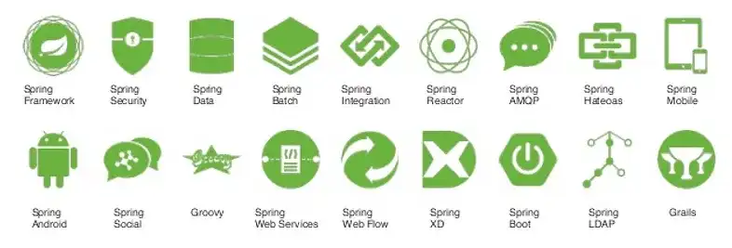
Как устроен фреймворк
Spring — модульный, то есть состоит из множества компонентов, мини-фреймворков.
Можно подключать только те модули, что нужны для приложения
Notes:
Если программист установит и освоит Spring, то получит доступ сразу к нескольким инструментам, которые уже настроены и связаны в единую систему.
Это подойдёт для решения большинства задач разработки.
Архитектура Spring Framework предоставляет 20 модулей, которые можно использовать в зависимости от требований
Рассмотрим несколько самых популярных компонентов, с которыми программисты чаще всего сталкиваются в работе:

Slide 4
Spring Core
Spring Core - это базовый модуль Spring Framework, который предоставляет функциональность Inversion of Control (IoC) и Dependency Injection (DI).
С помощью Spring Core вы можете создавать и управлять объектами приложения, внедрять зависимости, решать проблему с избыточной сложности кода, связанной с созданием и настройкой объектов.
Notes:
Модуль Core предоставляет все основные компоненты Spring Framework. Он включает функции IoC (инверсия управления) и внедрение зависимостей..

Slide 5
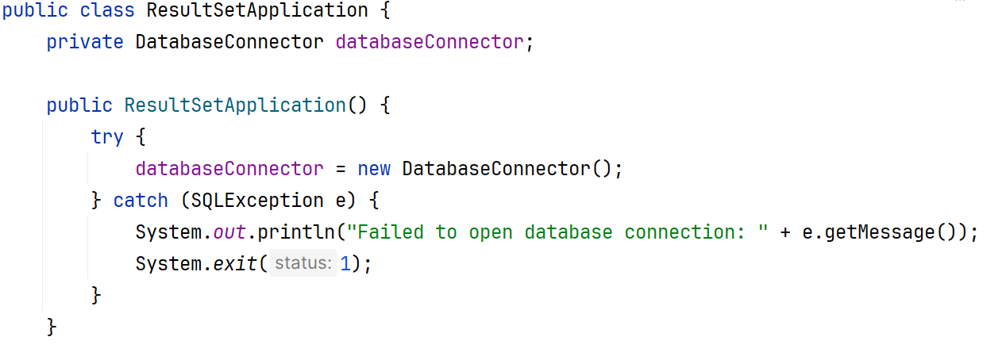
Внедрение зависимостей
Notes:
Было бы намного лучше, если бы мы открыли только один источник данных и использовали его повторно, вместо того, чтобы открывать и закрывать их тонны.
Однако у этого решения есть еще несколько недостатков:
- Application активно должен знать, где получить свои зависимости, он должен вызвать класс приложения → Service.INSTANCE.databaseConnector().
Если ваша программа становится больше, и вы получаете все больше и больше зависимостей, у вас будет один монстр класс Application.java, который обрабатывает все ваши зависимости. В этот момент вы захотите разделить вещи на несколько классов / фабрик и т.д.
Вместо того, чтобы активно вызывать Service.INSTANCE.databaseConnector(). ваш Application мог бы (как-то) сообщать, что он ему нужен, но больше не контролирует, когда / как / откуда он его получает?
Это то, что называется инверсией управления (Inversion of Control). Всякий раз, когда вызывающий создает новый Application через конструктор, вызывающий также должен передать действительный источник данных.
Однако нам все еще придется создавать databaseConnector вручную, чтобы передать в application. А было бы здорово, если б кто-то знал, что в аппликейшн есть зависимость от базы, и знал, какм его создать
Этим к-то и является Контейнер внедрения зависимостей
в основе лежит возможность конфигурирования зависимостей между компонентами прикладной программной системы не на этапе разработки, а либо во время ее запуска, либо вообще уже в процессе функционирования. В результате такого подхода обеспечение взаимосвязи различных составных частей системы не зависит от конкретной технологии и, к примеру, на этапе тестирования не составляет труда заменить заглушками некоторые объекты, зависящие от нижестоящего слоя.

Slide 6
Внедрение зависимости
Dependency Injection, внедрение зависимостей - одна из реализаций подхода инверсии управления, Inversion of Control (IoC)
IoC - это принцип ООП, используемый для уменьшения связанности между классами и объектами.
IoC — это делегирование части наших обязанностей внешнему компоненту
Notes:
Ключевая особенность приложения, написанного на Spring, состоит в том что большую часть объектов создаем не мы, а Spring.
Dependency Injection (DI), называемый также часто Inversion of Control (IoC) (в русскоязычном мире также используется термин внедрение зависимости), является одним из основополагающих принципов современных контейнеров программного обеспечения.
Кому передаем обязанности?

Slide 7
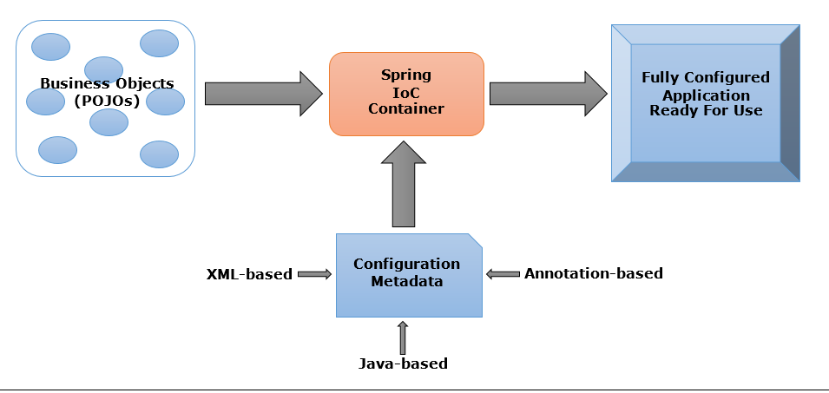
Контейнер Spring IOC
Контейнер Spring IoC — это программа, которая внедряет зависимости в объект и делает его готовым к использованию.
Notes:
В Spring объекты, которые составляют основу вашего приложения и управляются IoC-контейнером Spring, называются бинами (beans)

Slide 8

Spring Bean
Бин (bean) - это объект, который создается, компонуется и управляется IoC-контейнером Spring.
Контейнер запущен
Бин создан
Внедрение зависимостей
Бин инициали-зирован
Бин уничтожен
Бин используется приложением
Бин готов к использованию
Notes:
Бины и зависимости между ними отражены в конфигурационных метаданных, используемых контейнером.
Контекст — это набор бинов (объектов). Обращаясь к контексту — мы можем получить нужный нам бин (объект) по его имени например, или по его типу, или еще как-то.

Slide 9
Область видимости бинов
Bean scope определяет, как долго будет существовать экземпляр бина и какой будет его область видимости внутри приложения.
Singleton: Контейнер создает только один экземпляр бина и делит его между всеми запросами.
Prototype: контейнер создает новый экземпляр бина каждый раз, когда он запрашивается.
Request: Этот scope связан с жизненным циклом HTTP запроса. Spring контейнер создает новый экземпляр бина для каждого HTTP запроса и уничтожает его по завершении запроса.
Session: Этот scope связан с жизненным циклом HTTP сессии. Spring контейнер создает новый экземпляр бина для каждой HTTP сессии и уничтожает его по завершении сессии.
Application: Этот scope связан с жизненным циклом веб-приложения. Spring контейнер создает только один экземпляр бина для всего веб-приложения и делит его между всеми запросами.
WebSocket: Этот scope связан с жизненным циклом WebSocket соединения. Spring контейнер создает новый экземпляр бина для каждого WebSocket соединения и уничтожает его по завершении соединения.
Notes:
Каждый из этих видов bean scope имеет свои особенности и подходит для определенных сценариев использования. Выбор подходящего scope зависит от требований вашего приложения и контекста, в котором используется Spring Framework.
Singleton: Контейнер создает только один экземпляр бина и делит его между всеми запросами. Т.е. все компоненты, которые зависят от этого бина, будут использовать один и тот же экземпляр.
Prototype: контейнер создает новый экземпляр бина каждый раз, когда он запрашивается. Т.е. каждый компонент, который зависит от этого бина, будет использовать свой собственный экземпляр

Slide 10
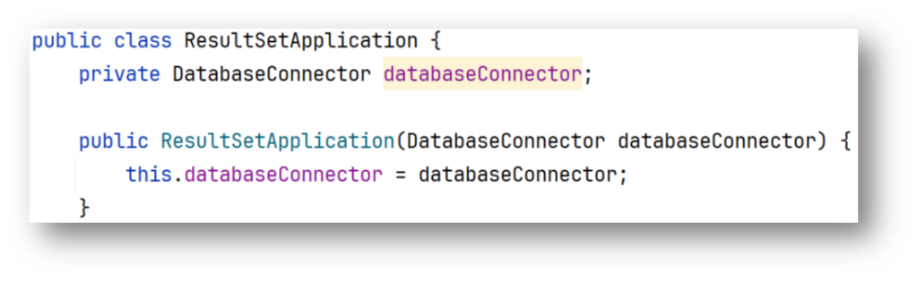
Способы внедрения зависимостей
Есть несколько способов Dependency Injection:
на основе конструктора (Constructor-based)
на основе сеттеров (Setter-based)
Field Injection c аннотацией @Autowired.
Конфигурацию можно выполнить с помощью:
XML-файлов,
Java-конфигурации
Аннотаций
Notes:
Кроме того, мы можем попросить спринг самого сходить поискать в своем контексте нужный нам бин и передать его в наш метод.

Slide 11
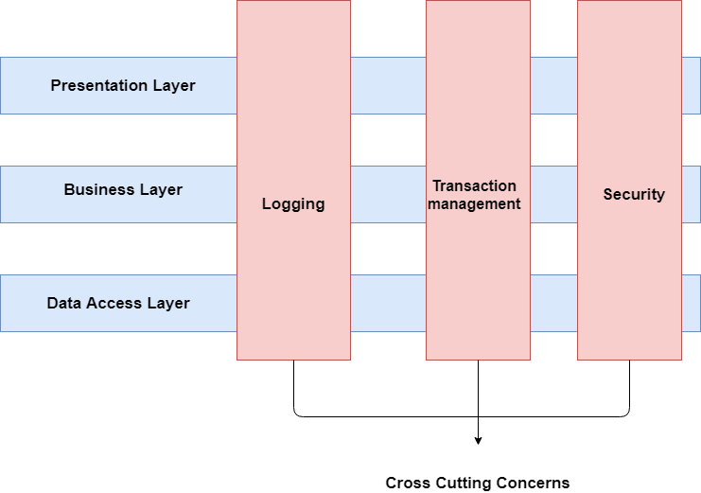
Spring AOP
Aspect-oriented programming - это программирование при помощи аспектов, позволяющее реализовывать сквозную функциональность.
Это позволяет вынести прямую зависимость от этой сквозной функциональности ИЗ классов.
Аспект вызывается не напрямую из метода, а при помощи AOP.
Notes:
Например, функциональность логирования или поддержки транзакций может быть вынесена из метода в аспект.

Slide 12
Аспектно-ориентированное программирование
Aspect - это класс, который содержит логику, которая "пронизывает" (cuts across) другие классы.
Joinpoint - некоторая точка, в которой необходимо присоединить аспект. В Spring AOP это всегда метод.
Advice - это некоторое "уведомление" (слово Advice переводится и так тоже), т.е. когда уведомлять, что нужно применить аспект. Существуют разные advice, например: "around" (во время вызова), "before" и "after" (до и после вызова соответствующе).
Pointcut - предикат, который отвечает на вопрос, нужно ли применять advice к указанной joint point.

Slide 13
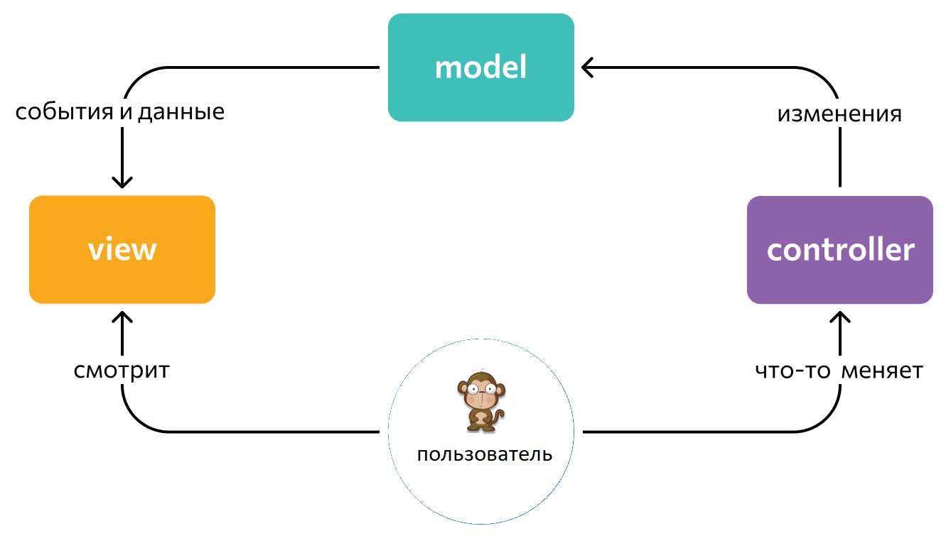
Spring MVC
Spring Web MVC предлагает архитектуру “модель-представление-контроллер”
Модель — этот компонент отвечает за данные, а также определяет структуру приложения. Например, если вы создаете To-Do приложение, код компонента model будет определять список задач и отдельные задачи.
Представление — этот компонент отвечает за взаимодействие с пользователем. То есть код компонента view определяет внешний вид приложения и способы его использования.
Контроллер — этот компонент отвечает за связь между model и view. Код компонента controller определяет, как сайт реагирует на действия пользователя. По сути, это мозг MVC-приложения.
Notes:
Это способ организации кода, который предполагает выделение блоков, отвечающих за решение разных задач. Один блок отвечает за данные приложения, другой отвечает за внешний вид, а третий контролирует работу приложения.

Slide 14
Spring Security
Spring Security — это отдельный модуль среды Spring, который фокусируется на предоставлении методов аутентификации и авторизации в приложениях Java.
Он обеспечивает разделение прав пользователей и защиту паролей.
Он также позаботится о большинстве распространенных уязвимостей безопасности, таких как атаки с использованием межсайтового скриптинга и подделки запросов.

Slide 15
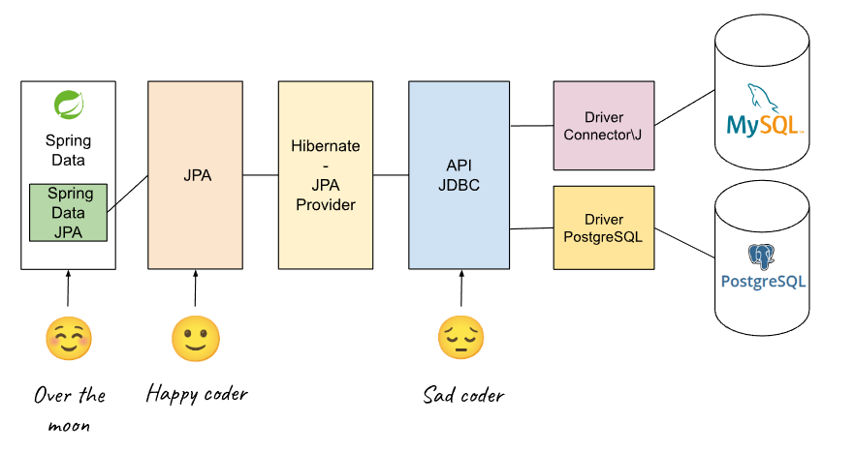
Spring Data
Объединяет сразу несколько библиотек и отвечает за взаимодействие программ с базами данных. Этот модуль превращает объекты Java в записи базы данных, позволяет вносить изменения, организовывать быстрый и безопасный доступ к данным.

Slide 16
Java Persistence API
Java Persistence API – это стандартная технология, позволяющая "отображать" объекты на реляционные базы данных.
Репозитории Spring Data JPA – это интерфейсы, которые можно определять для получения доступа к данным.
JPA-запросы создаются автоматически на основе имен методов.
Notes:
Основной механизм, реализуемый в Spring Data — репозиторий. Это набор интерфейсов, использующих JPA Entity для взаимодействия с данными.

Slide 17
Spring Cloud
Используется в микросервисной архитектуре, упрощая взаимодействие микросервисов между собой и автоматизируя развертывание приложений на облачных платформах типа AWS, Azure и т.д.

Slide 18
Преимущества Spring
Универсальность. Spring фреймворк предлагает готовые инструменты для решения самых разных задач, от работы с почтой до настроек безопасности.
Экономия времени. Сокращает time-to-market время и ускоряет разработку.
Избавление от рутины. Spring предлагает готовые решения для рутинных задач. Программистам больше не нужно тратить время на однотипные куски кода.
Открытый исходный код. Его можно адаптировать и настроить под нужды проекта.
Популярность. На рынке есть много вакансий для тех, кто работает на Spring Java. Этот фреймворк используют для большинства проектов.
Доступность. Создать приложение на Spring можно абсолютно бесплатно.
Notes:
Преимущества Spring
Если сравнивать с J2EE, Spring значительно легче и меньше по размеру и может работать в гораздо более стесненных условиях. В минимальном виде этот фреймворк занимает всего около 2 Мб. Зачастую Spring используется даже в разработке обычных Java приложений не уровня Enterprise.
Spring обладает модульной архитектурой. При наличии достаточно большого количества компонентов и классов, можно использовать только те, которые необходимы для реализации требуемого функционала.
Одна из проблем Java EE заключается в том, что при использовании Enterprise JavaBeans требуется наличие EJB контейнера, куда размещается приложение. Эти контейнеры предоставляются серверами приложений, например Geronimo, JBoss, WebSphere и тому подобными. Spring же не требует сервера приложений и может быть запущен в веб-контейнере, например, Tomcat или же вообще как отдельное приложение.
Spring использует внедрение зависимостей (Dependency Injection, DI), что позволяет программисту больше концентрироваться на бизнес-логике, а не на том, как координировать взаимодействие и обеспечивать зависимости между объектами и компонентами.
Spring также предоставляет применение принципа разделения ответственности (Separation of Concerns, SoC), когда различные концепции, такие как запись в лог или безопасность, не относящиеся непосредственно к бизнес логике и не пересекающиеся друг с другом, могут быть увязаны в единое целое.
Spring предоставляет готовое решение в том числе и для тестирования, позволяя запускать код в нужном окружении и писать тесты в основном именно для бизнес логики, поскольку инфраструктурная часть, использованная в приложении, уже реализована самим Spring.

Slide 19
Недостатки Spring
Сложность. Спринг тяжело настраивать, это инструмент для опытных разработчиков.
Вес кода. Проекты на Spring Framework дольше загружаются и требуют оптимизации.
Непонятная работа некоторых модулей. Например, Spring Data JPA, который генерирует неочевидные SQL-запросы.
Много неиспользуемых зависимостей. В финальную сборку кода входит много ненужного материала.
Notes:
Опытный разработчик может справиться с большинством этих недостатков. А вот для начинающего программиста гораздо больше подойдет Spring Boot.
Spring Framework — это не магическая серебряная пуля, а сложный, хорошо настроенный инструмент, облегчающий использование разных технологий. Он позволит быстро реализовать идеи, но если нарушать базовые принципы архитектуры, то можно столкнуться с трудностями. Фреймворк погружает в комфортные условия разработки, но решает рабочие задачи за специалиста. Поэтому вместе с реализацией прикладных программ с помощью Spring нужно одновременно изучать принципы и основы фреймворка. Разработчик, который понимает, как всё устроено «под капотом», будет эффективнее в решении задач.

Slide 20
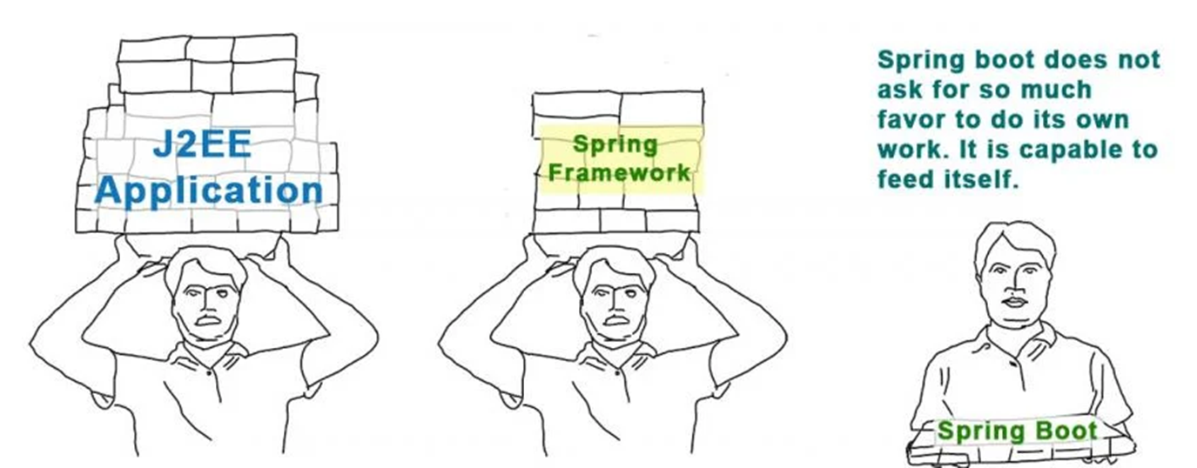
Spring Boot
Spring Boot — это проект, который предоставляет базовую функциональность с минимальным количеством настроек (т.е. предоставлять для большинства настроек дефолтные значения).Таким образом, мы можем запустить приложение Spring с наименьшим количеством кода.
Notes:
Авторы Spring решили предоставить разработчикам некоторые утилиты, которые автоматизируют процедуру настройки и ускоряют процесс создания и развертывания Spring-приложений, под общим названием Spring Boot.

Slide 21
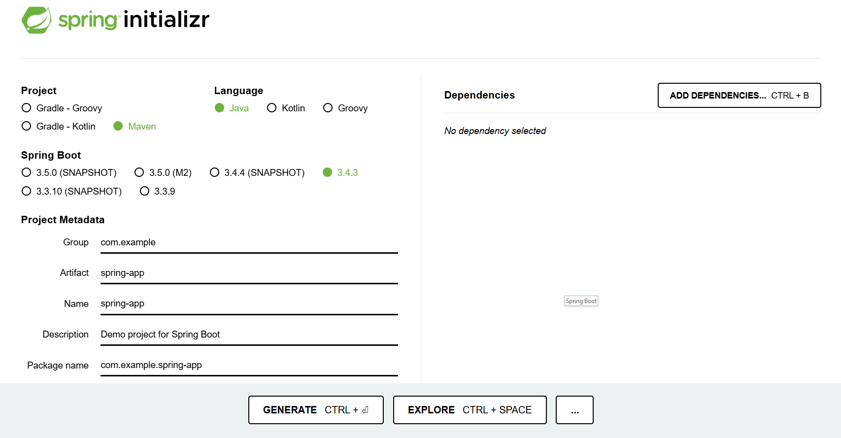
Создание Spring Boot приложения
Установить средства разработки Java, JDK
Cоздать базовый проект с помощью Srping Initializr https://start.spring.io/
Скачать архив
Открыть его в Intellij Idea

